Slide 1


أفانين المهاري 4
2026

Slide 2

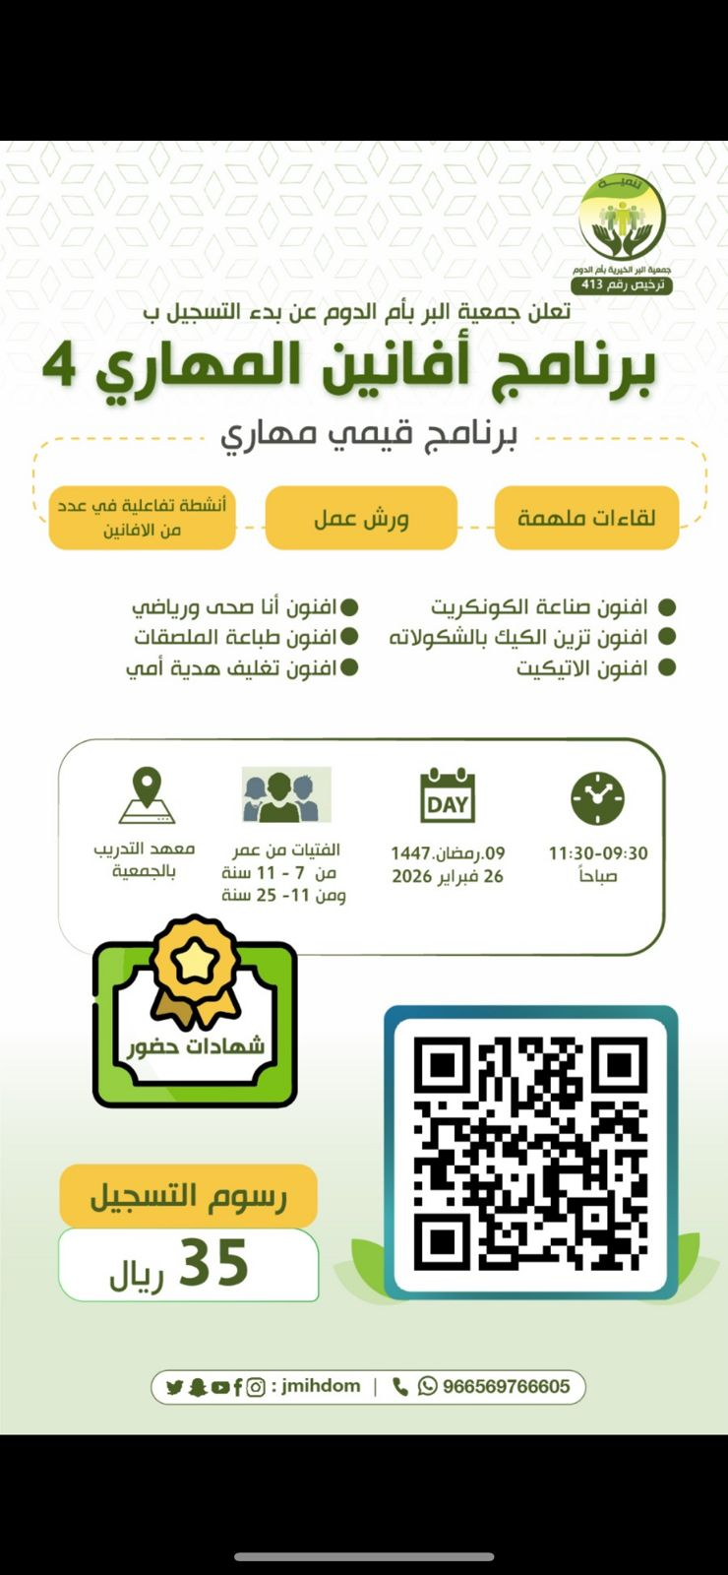
تاريخ التنفيذ :
9-9-1447
مدته البرنامج :
6 أيام
الفئة المستهدفة :
الفتيات ( 7- 25)
عدد المستفيدين :
18
آلية التنفيذ :
حضوري بمقر التدريب بالجمعية
عدد الساعات التدريبية :
36 ساعة

Slide 3
برنامج أفانين المهاري 4
ببرنامج منوع مهاري وقيمي يقوم بتعزيز مهارات الفتيات عبر لقاءات مُلهمة, وورش في غرس القيم الحميدة , وأنشطة تفاعلية في عدد من الأفانين ( أفنون صناعة كرونكريت, أفنون تشكيل صناعة الملصقات, أفنون الطهي صناعة الحلويات والشكولاته والكيك, أفنون الإتيكيت, أفنون أنا صحي ورياضي , تغليف عيدية أمي). في جو مفعم بالمنافسة والبهجة والحفل الختامي بتكريم المشتركات . .

Slide 4
الهدف العام
استثمار أوقات الفتيات من خلال تعليمهن مهارات حرفيه وغرس قيم وحفظ سورة الملك بما يعود عليهم بالنفع خلال الشهر المبارك
تعزيز التفاعل الاجتماعي والمهارات الحياتية للفتيات وتمكينهن ذاتياً.
تنفيذ برنامج ترفيهي وتعليمي متكامل لكل فئة عمرية.
برنامج نوعي لتنمية مهارات الناعمة وتمكين الفتيات بالبرامج الحرفية لسوق العمل.

Slide 5
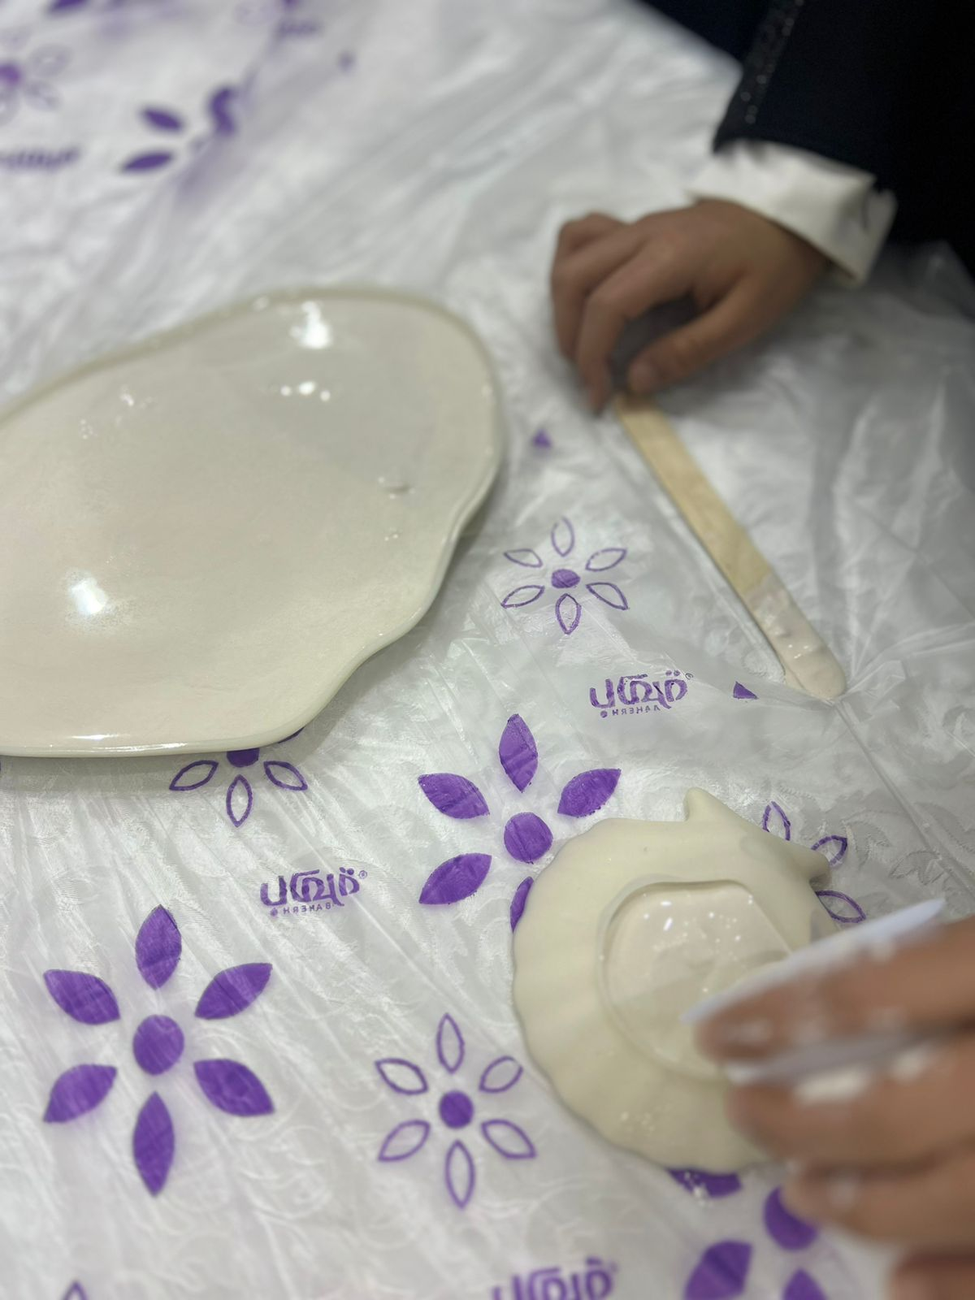
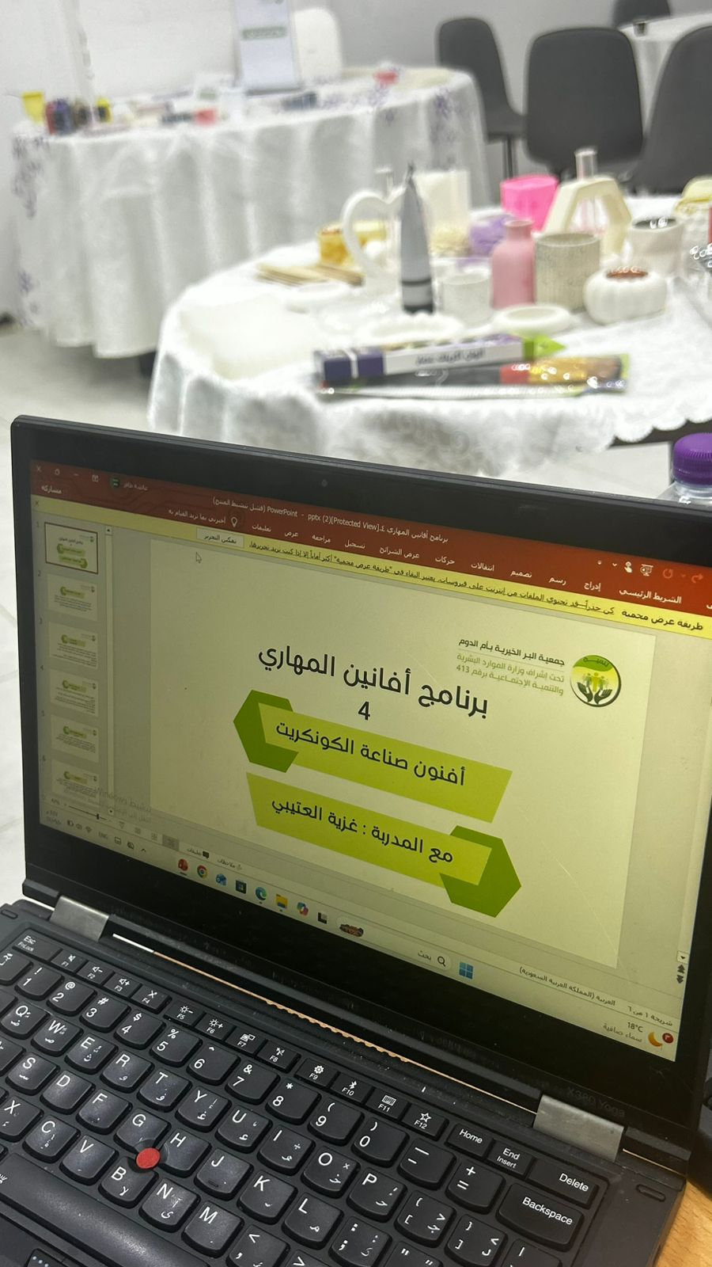
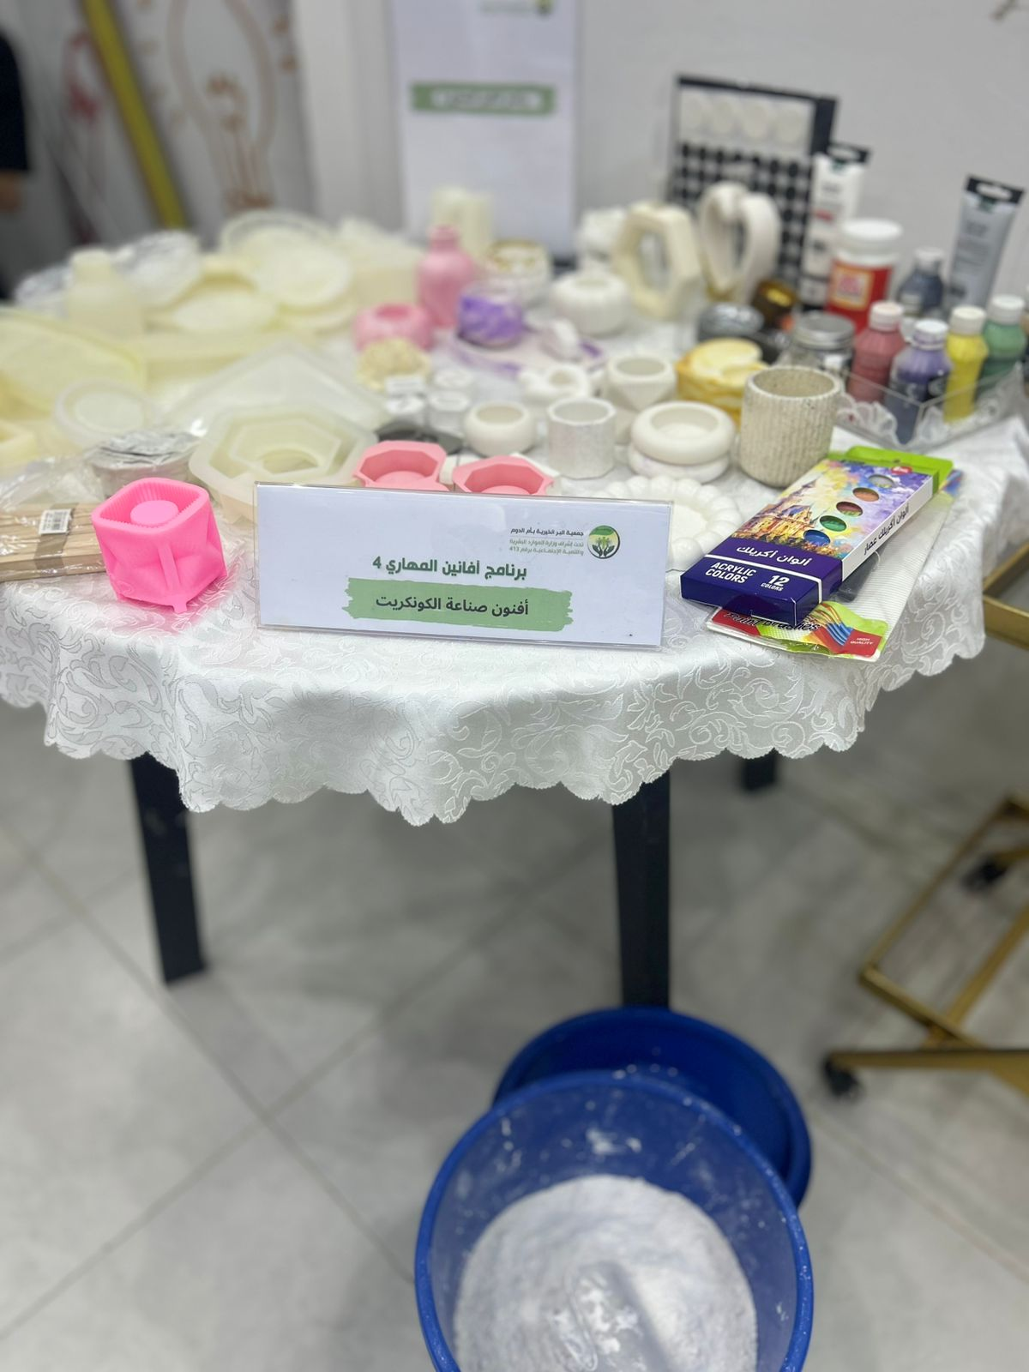
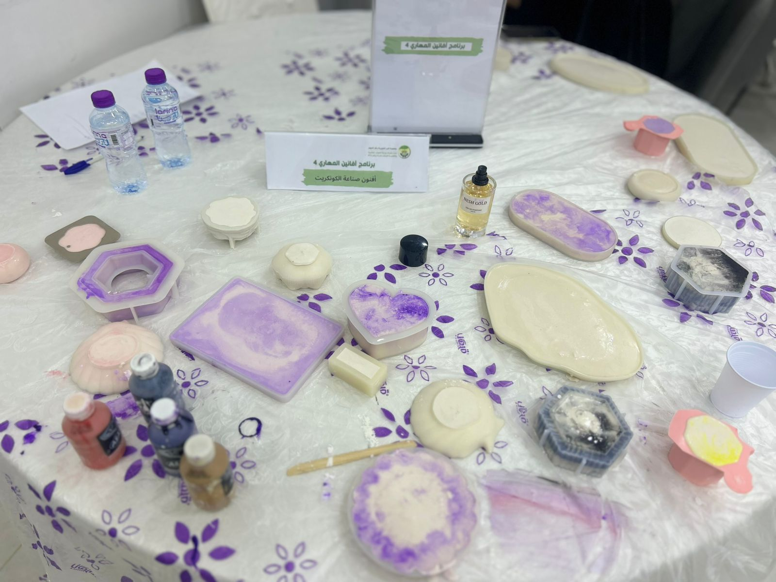
صور من ورشة عمل أفنون صناعة الكرونكريت قدمتها المدربة / غزية العتيبي

Slide 6
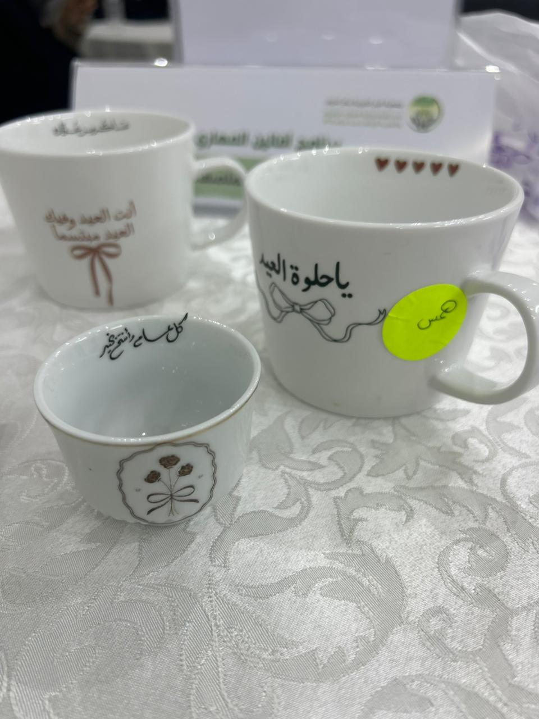
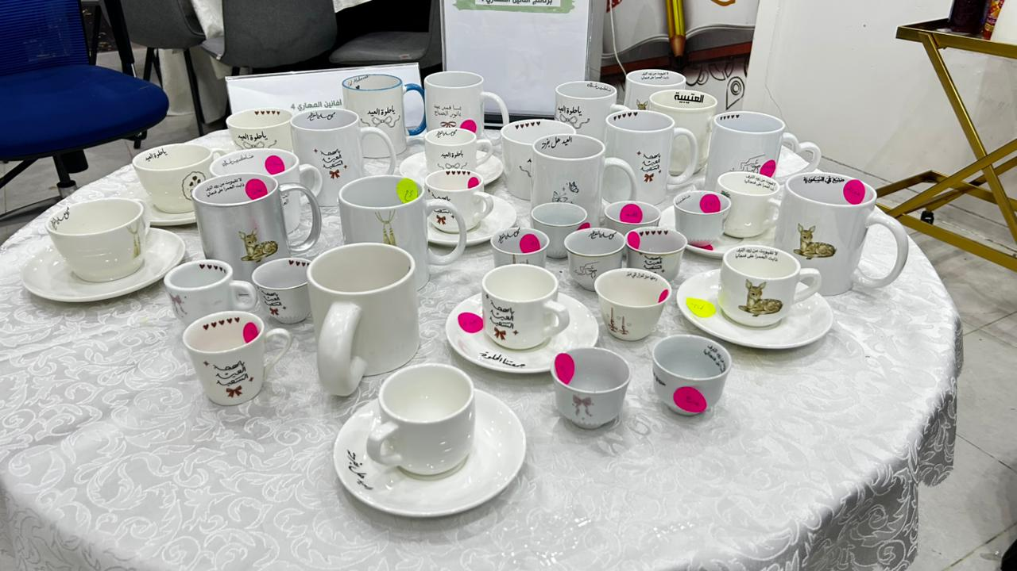
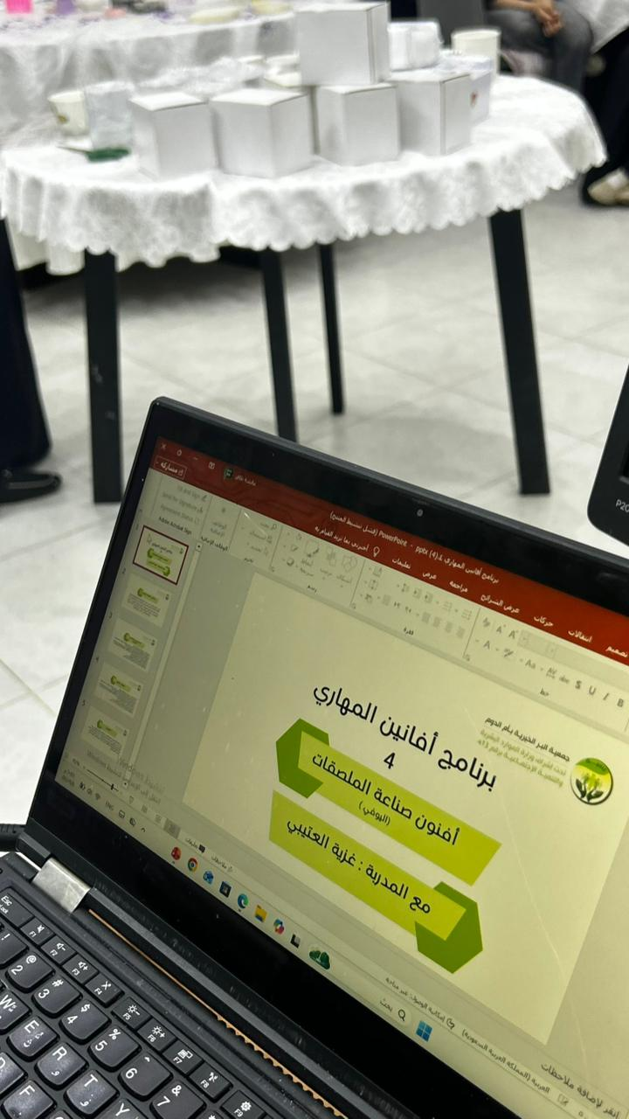
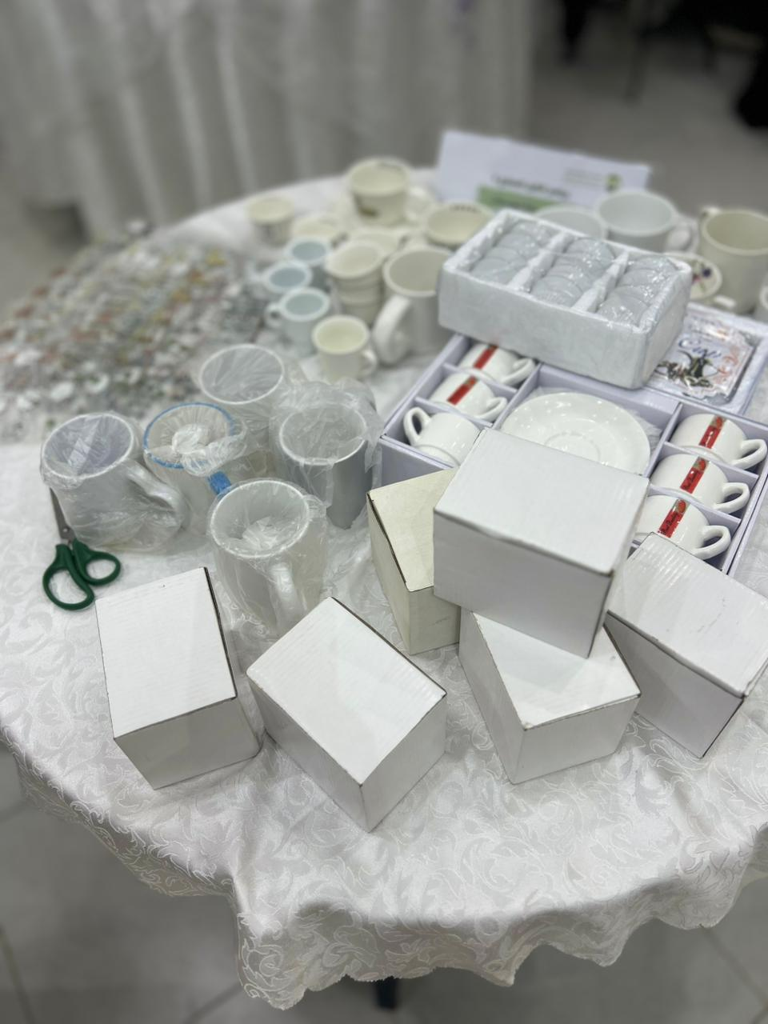
صور من ورشة عمل أفنون صناعة الملصقات قدمتها المدربة / غزية العتيبي

Slide 7
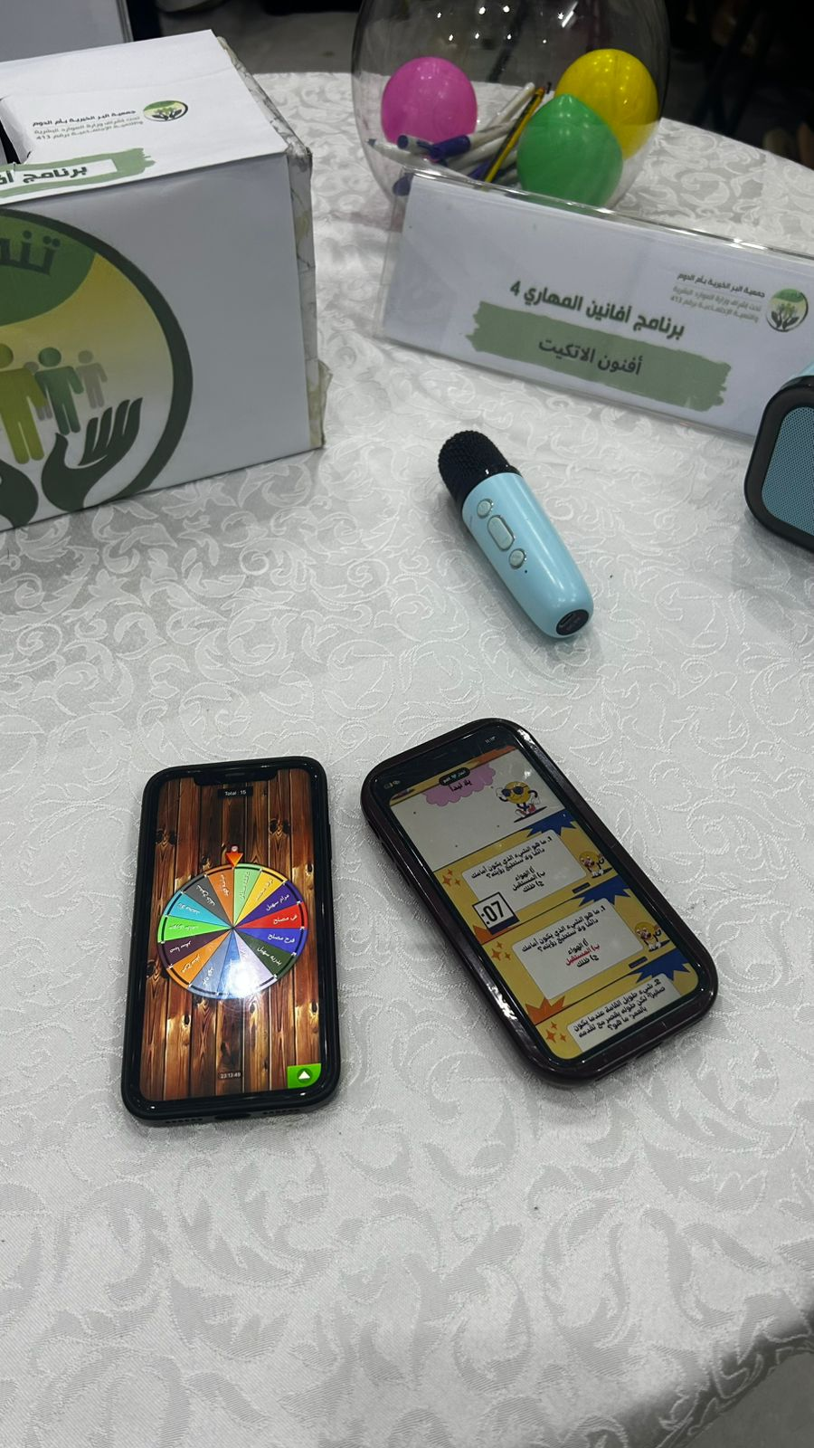
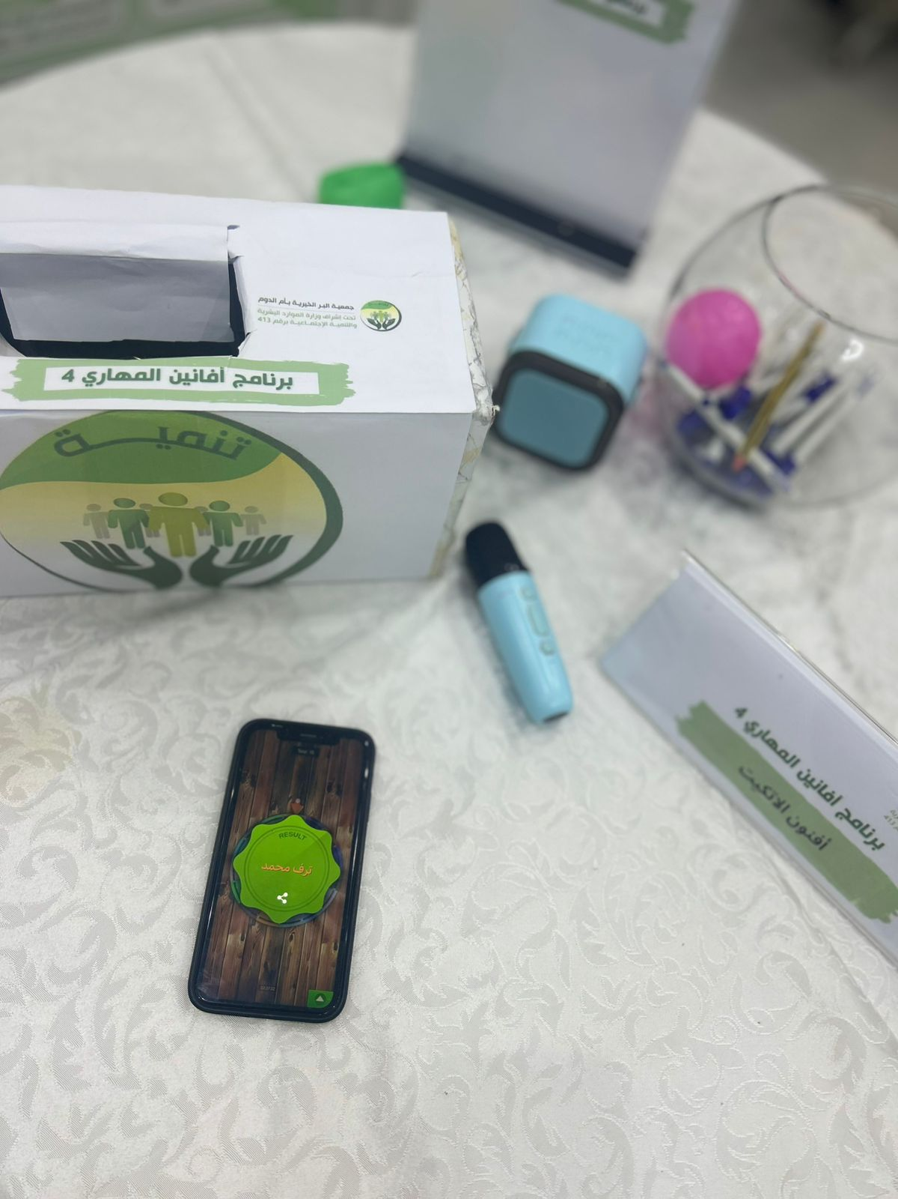
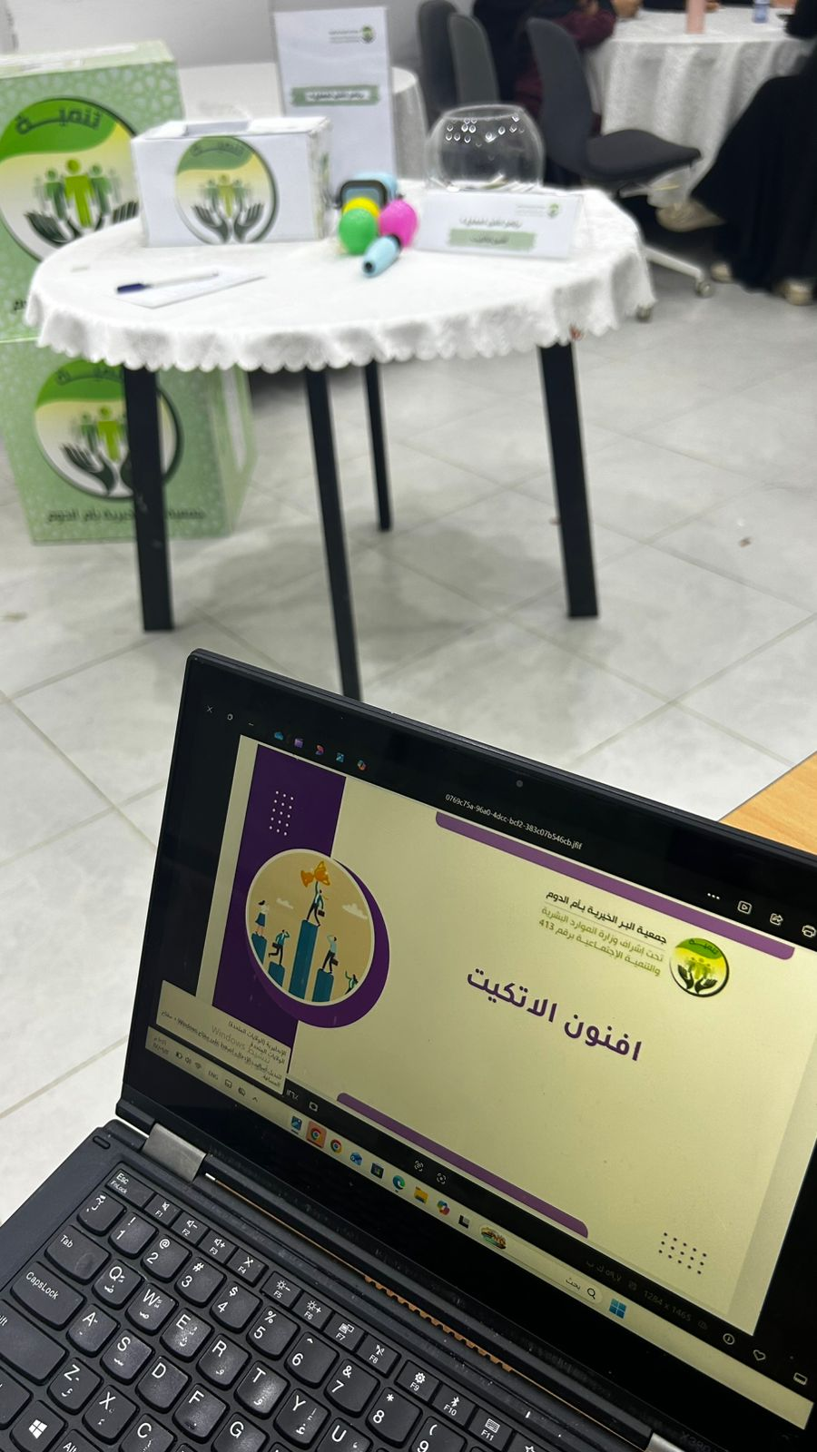
صور من ورشة عمل أفنون الاتكيت

Slide 8
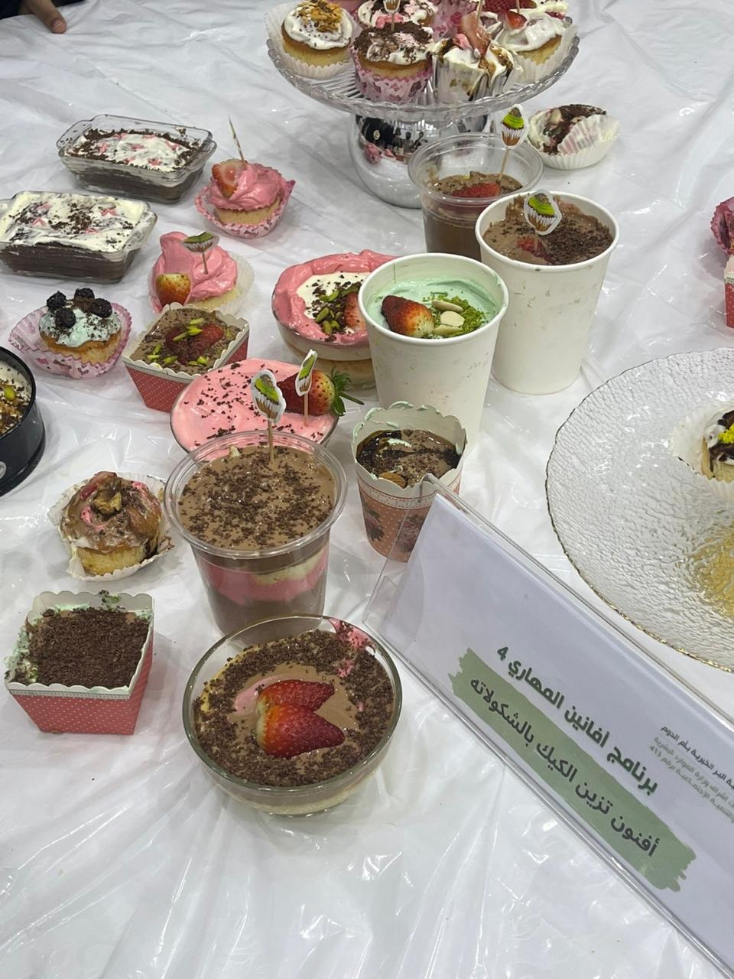
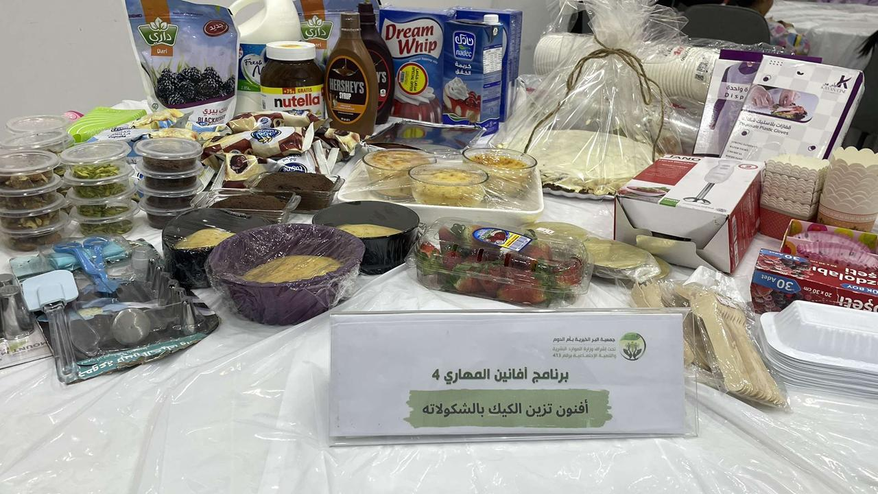
صور من ورشة عمل أفنون تزين الكيك بالشكولاته

Slide 9
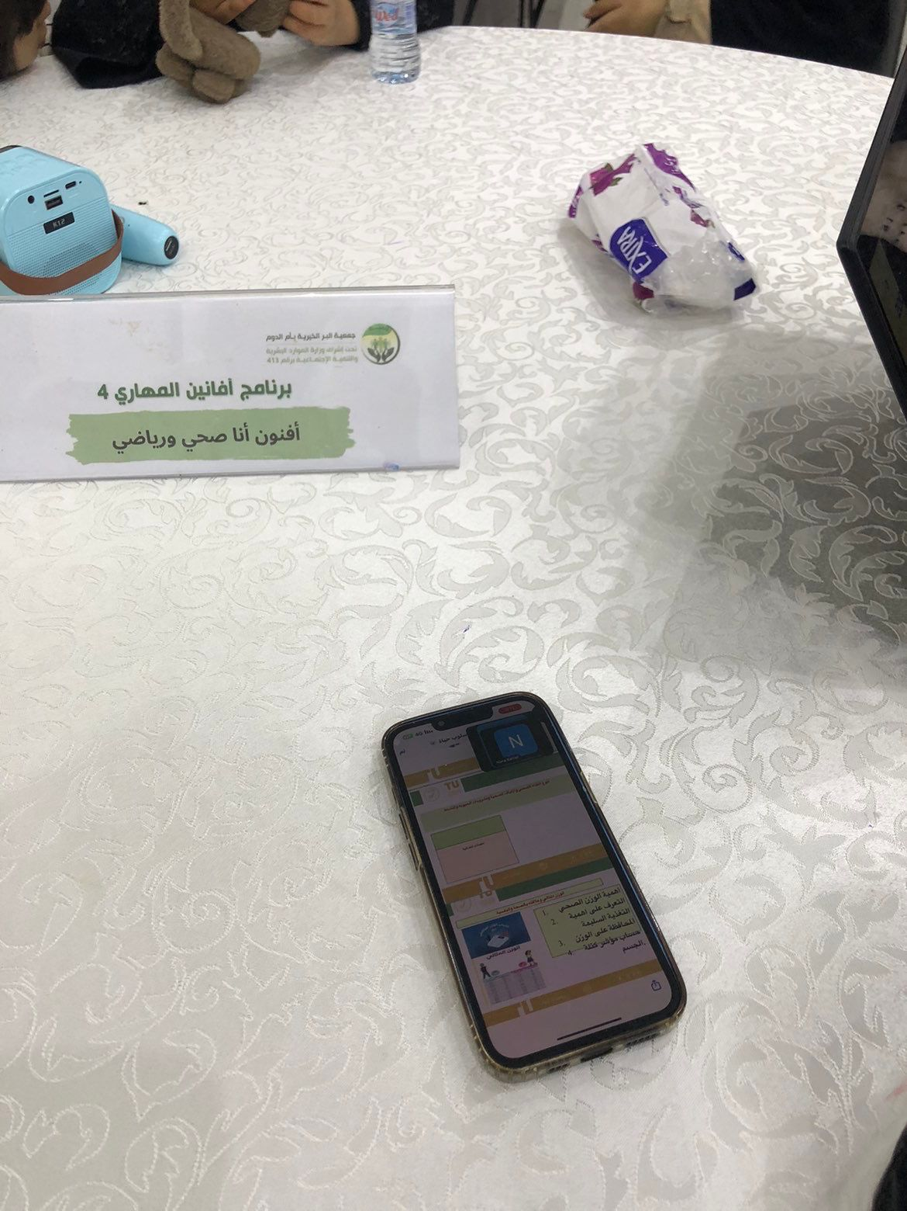
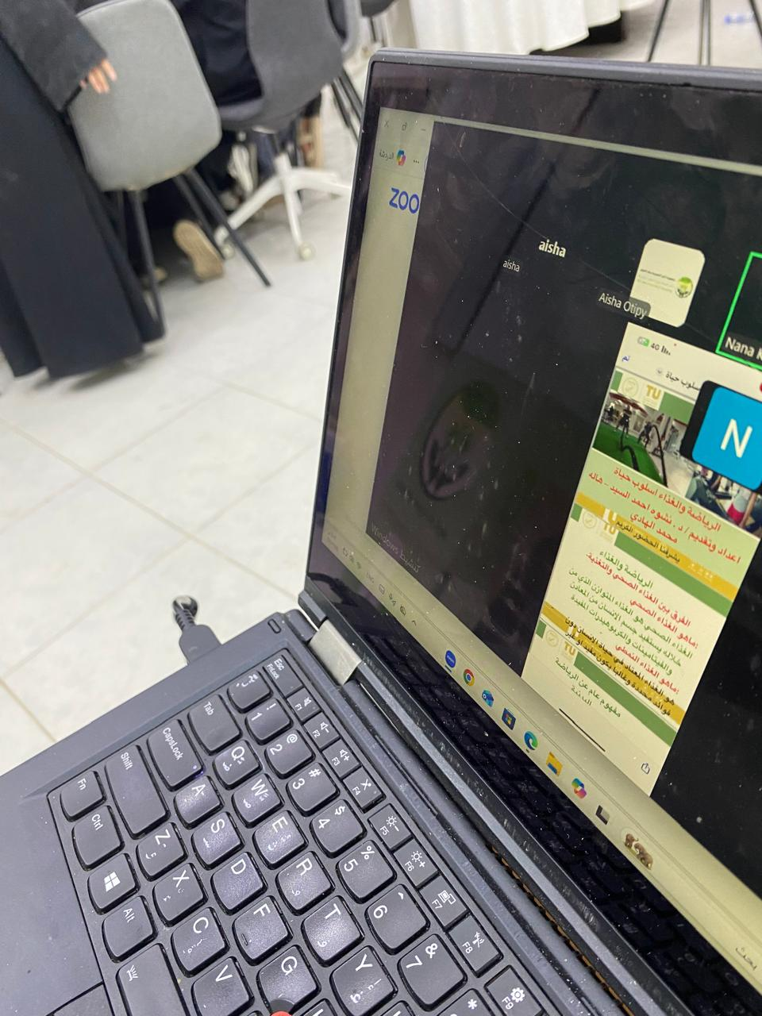
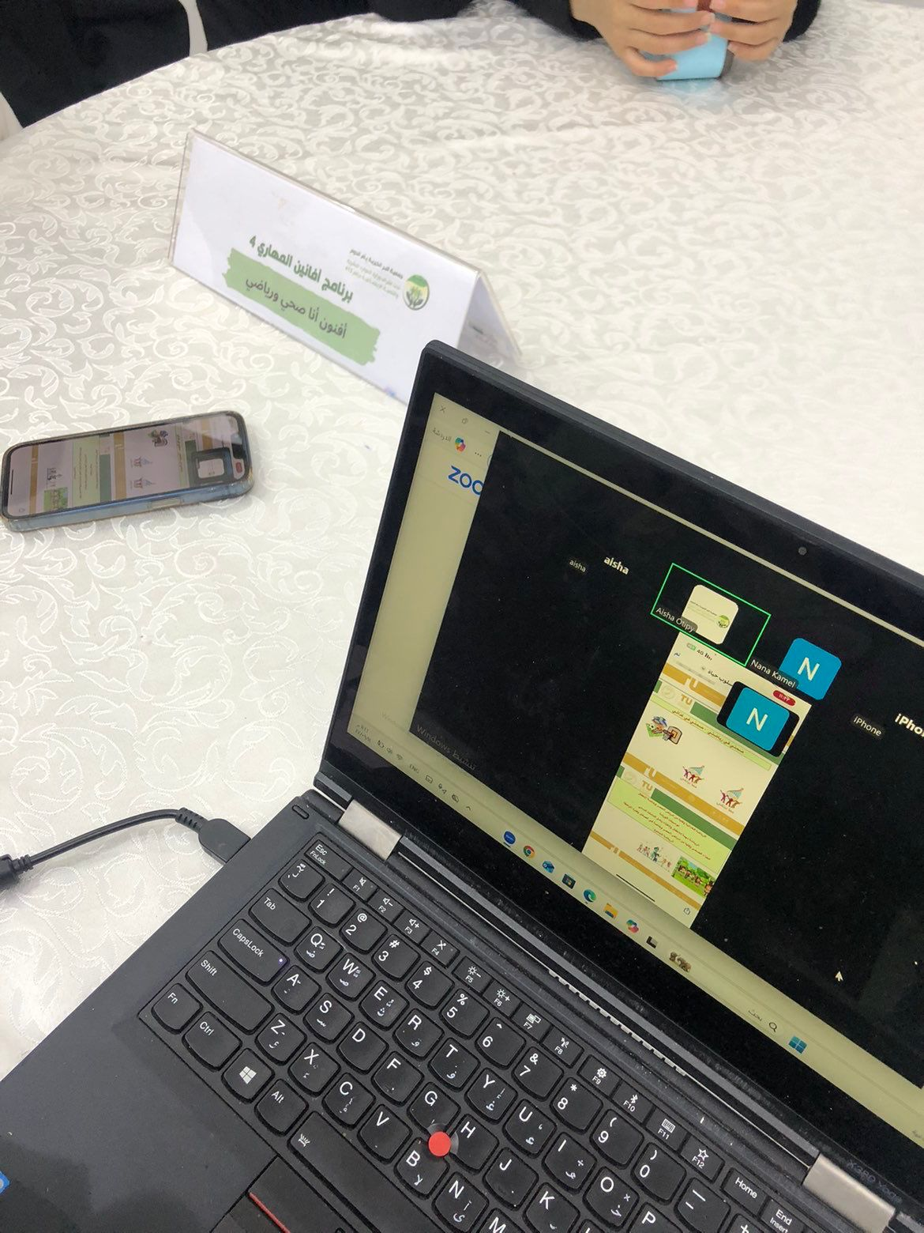
صور من لقاء أفنون أنا صحي ورياضي
قدمتها د. نشوى السيد عضو هيئة التدريس بجامعة الطائف عن بعد

Slide 10
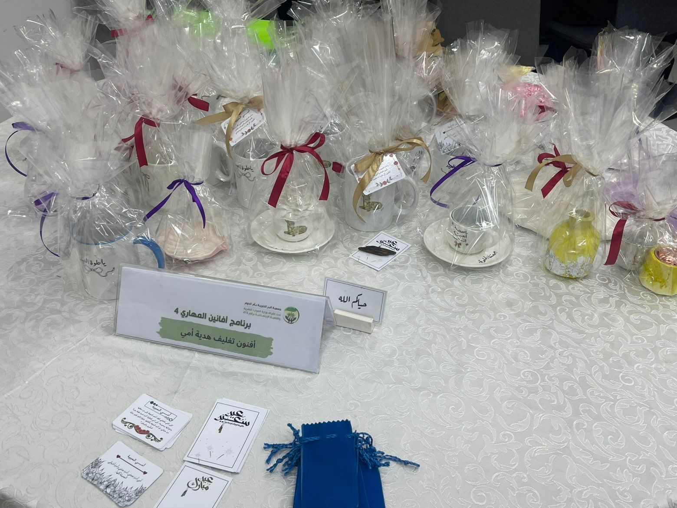
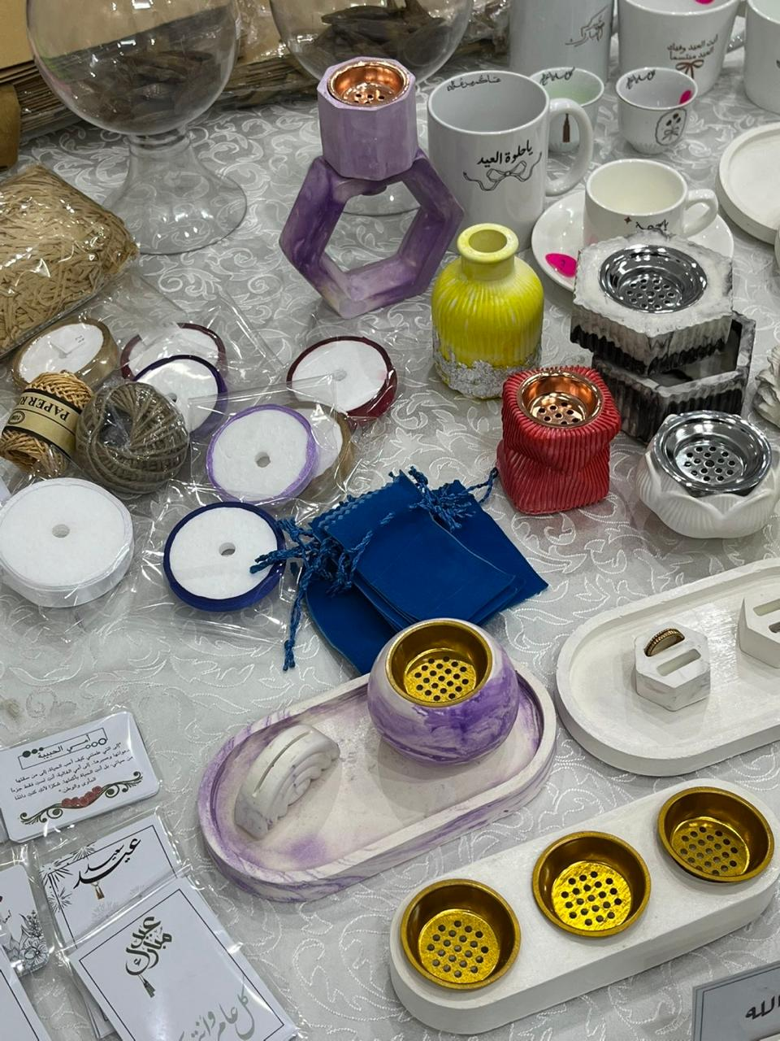
صور من ورشة عمل أفنون تغليف هدية أمي

Slide 11
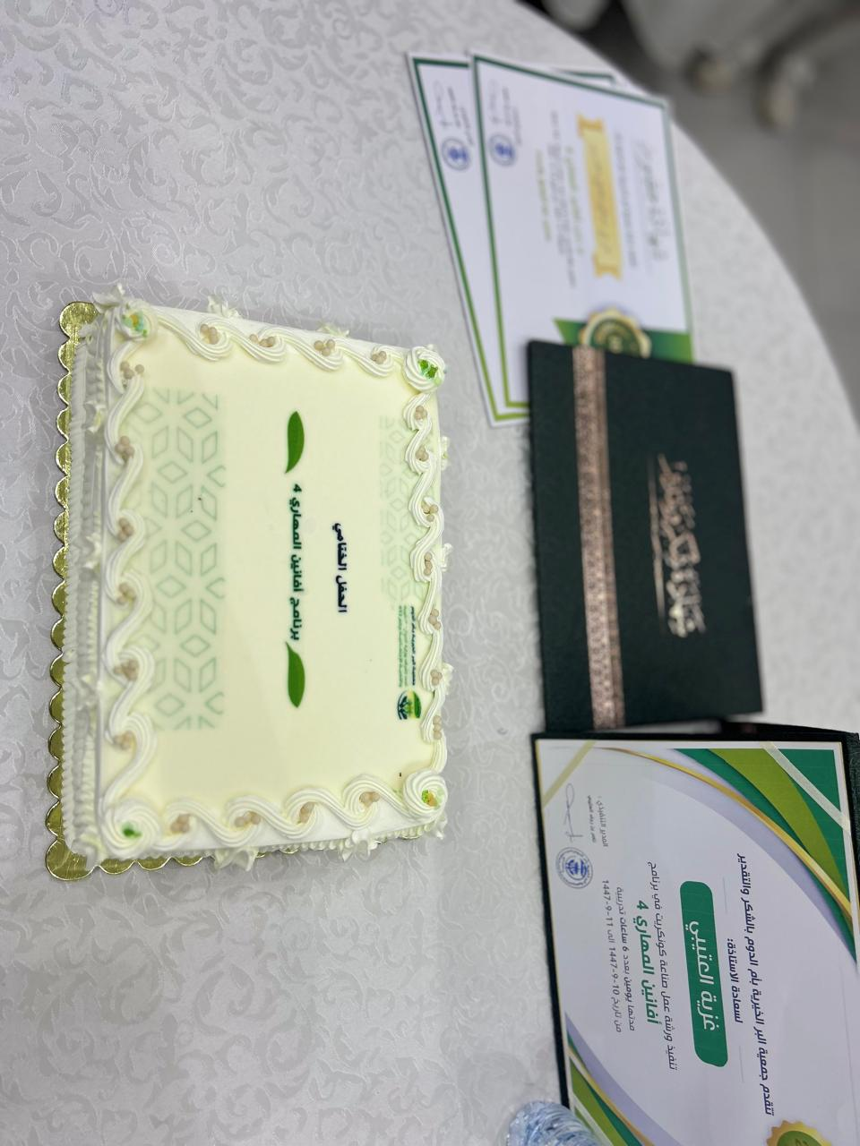
صور من الحفل الختامي للبرنامج والتكريم

Slide 12


